Slide 1
Деление на двузначное и трёхзначное число. Закрепление.
4 класс
Учитель начальных классов
МОУ лицея № 48
Федосеева Н.Б.

Slide 2
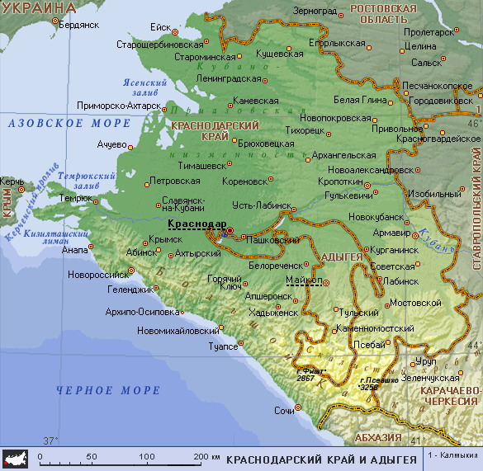
Маршрут путешествия

Slide 3
А | ( 17 + 28 ) : 9
М | 60 – 32 : 4
Н | ( 80 – 50 ) : 15
Т | 27∙ 3 – 34
Ь | 20∙ 8 : 40
47 | 5 | 52 | 5 | 2 | 4
Т А М А Н Ь

Slide 4
По тропинке вдоль кустов
Шло одиннадцать хвостов.
Насчитать я также смог,
Что шагало тридцать ног.
Это вместе шли куда-то
Индюки и жеребята.
А теперь вопрос таков:
Сколько было индюков?
Спросим также у ребят
Сколько было жеребят?
Наш автобус едет со скоростью 6о км в час. Выехали мы ч 9 часов.Будем на месте в 12 часов. Какое расстояние от Краснодара до Тамани?
Как – то рано поутру
Птицы плавали в пруду
Белоснежных лебедей
Втрое больше, чем гусей.
Уток было восемь пар –
Вдвое больше, чем гагар.
Сколько было птиц всего,
Если уток и гусей
Столько, сколько лебедей?

Slide 5
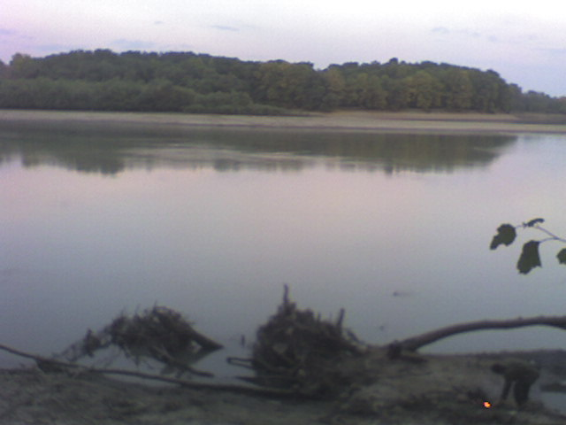
100352 :56
81060 : 84
39664:67
27776 :128
1792
965
592
217

Slide 6
Грязевой вулкан Карабетова сопка.
22040 : 145=
152

Slide 7
Выполни гимнастику для глаз по схеме:

Slide 10
Порты Тамани – морские ворота.
Задача. Теплоход проплыл по морю 360 км за 12 часов, а на обратный путь он затратил 9ч. На сколько км/ч меньше была его скорость на обратном пути?

Slide 11
Вырази в килограммах :
534т,
45т 6ц,
38т40ц34кг

Slide 12
ТАМАНЬ -
полуостров сокровищ!!!
Любуйтесь им,
пользуйтесь его дарами!
Берегите его,
умножайте его богатства!

